Slide 1
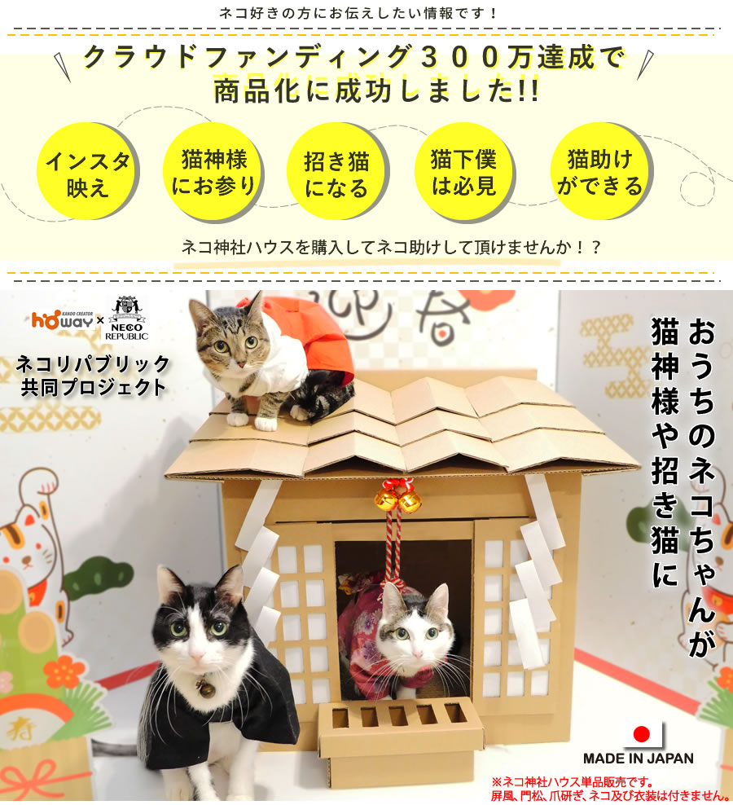
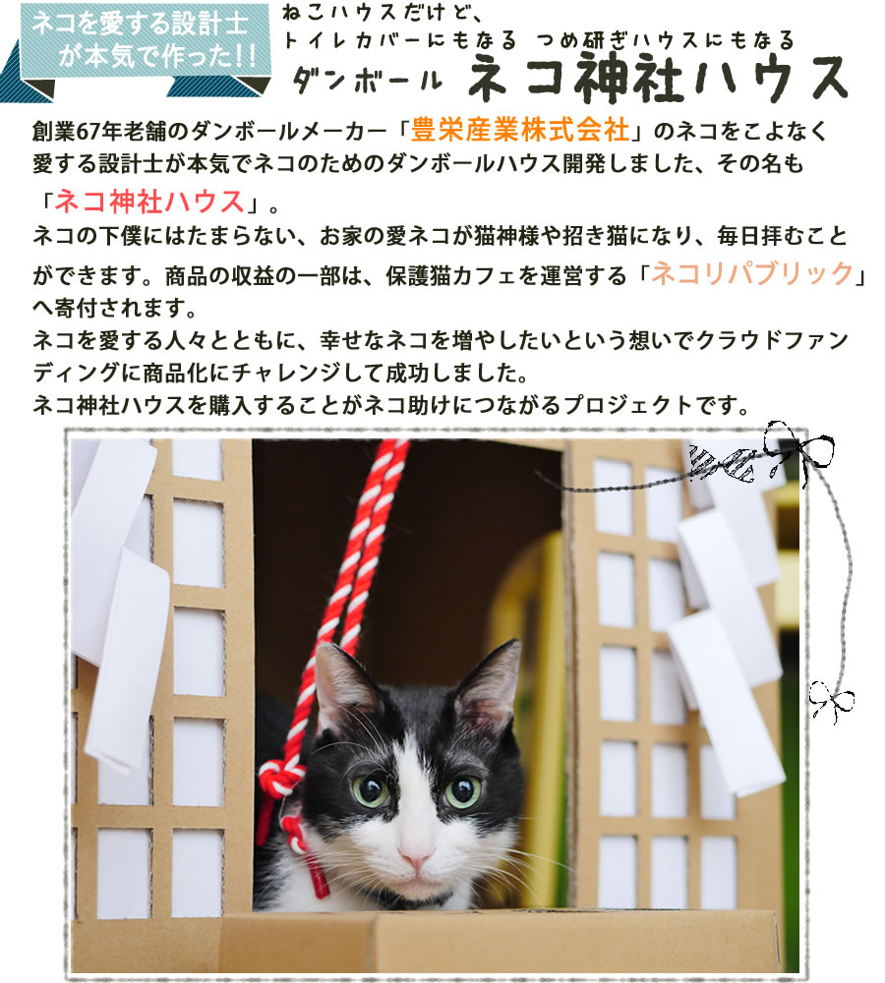

Slide 2
ネコ神社とは･･･

Slide 3
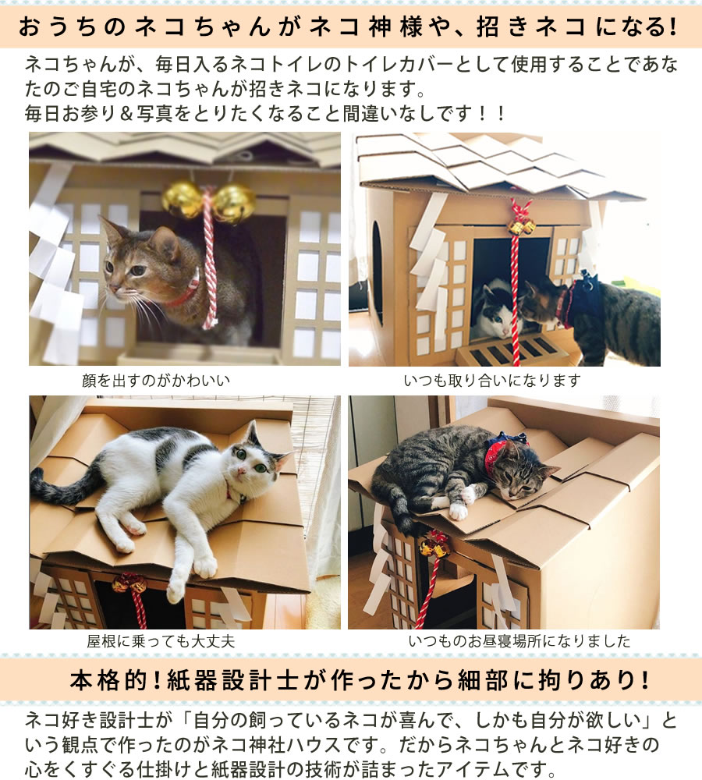

Slide 4
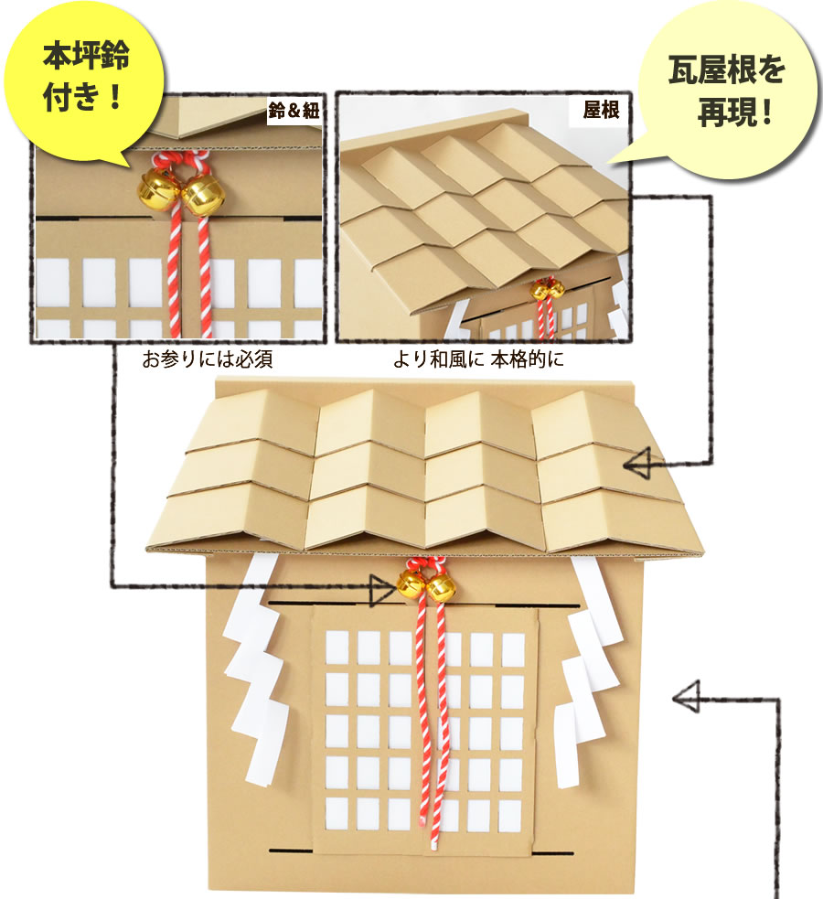
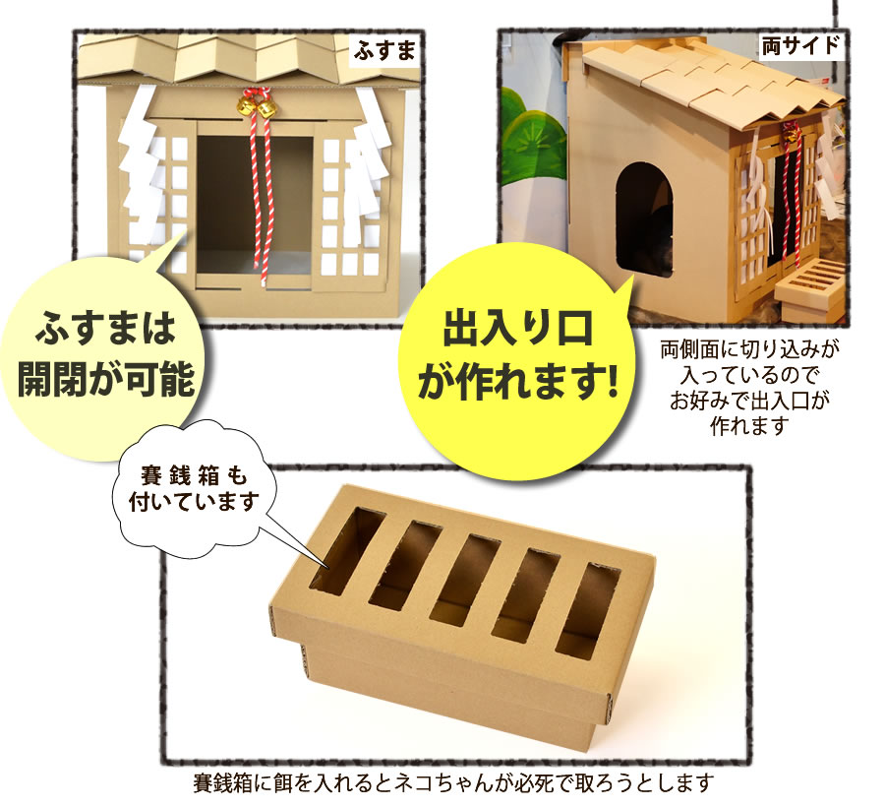

Slide 5
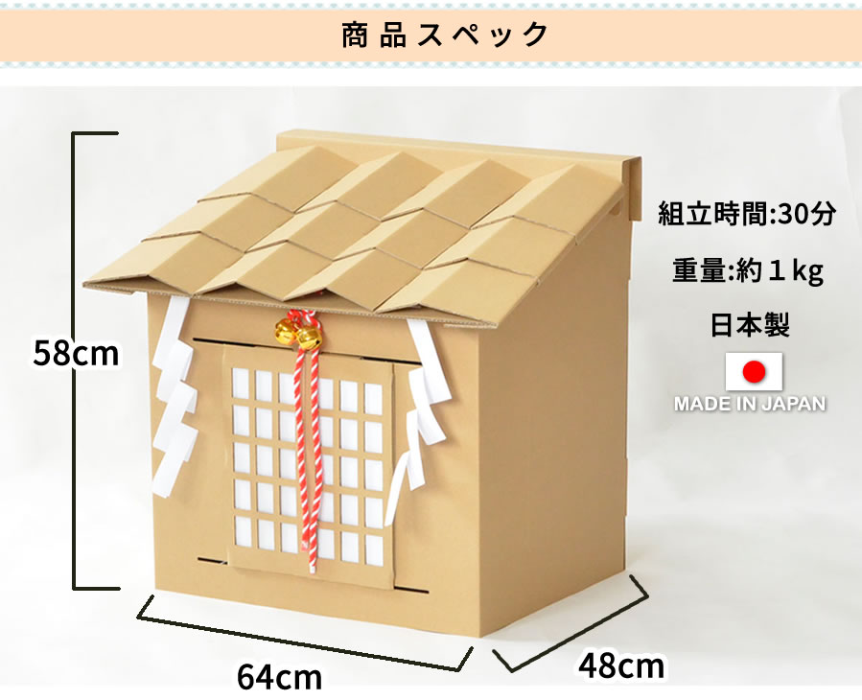
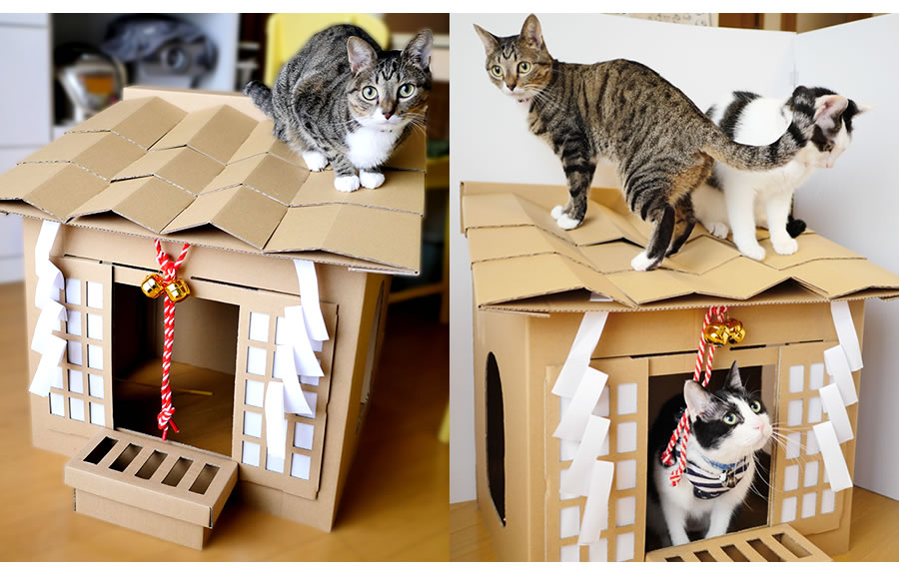

Slide 6
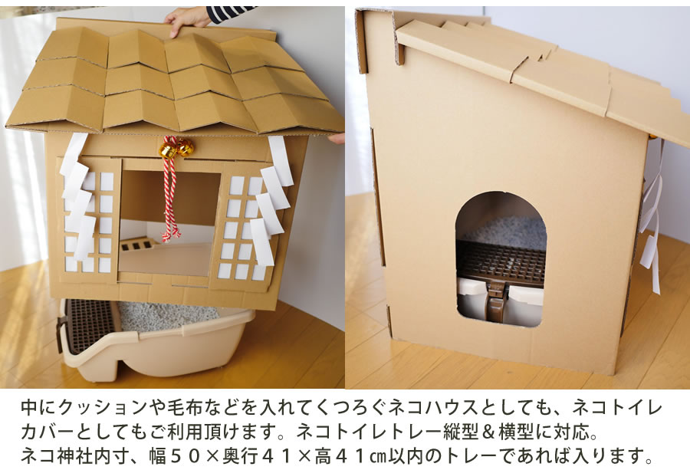
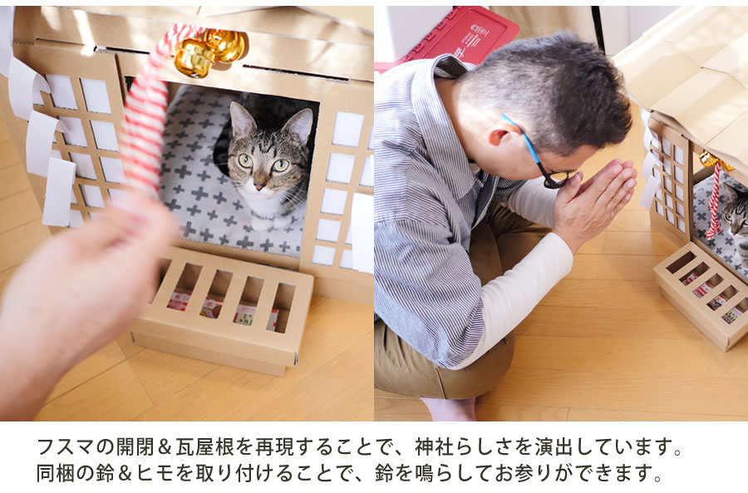

Slide 7
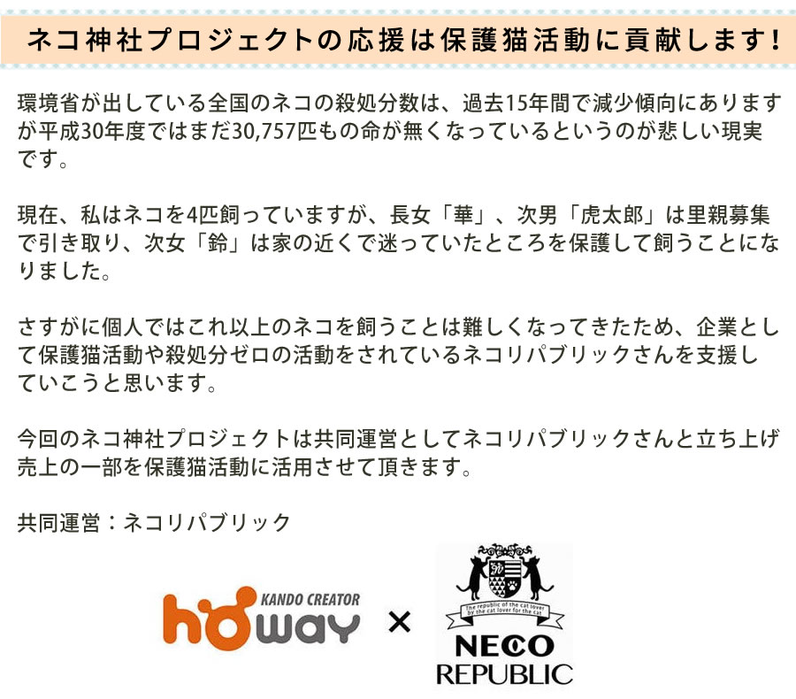
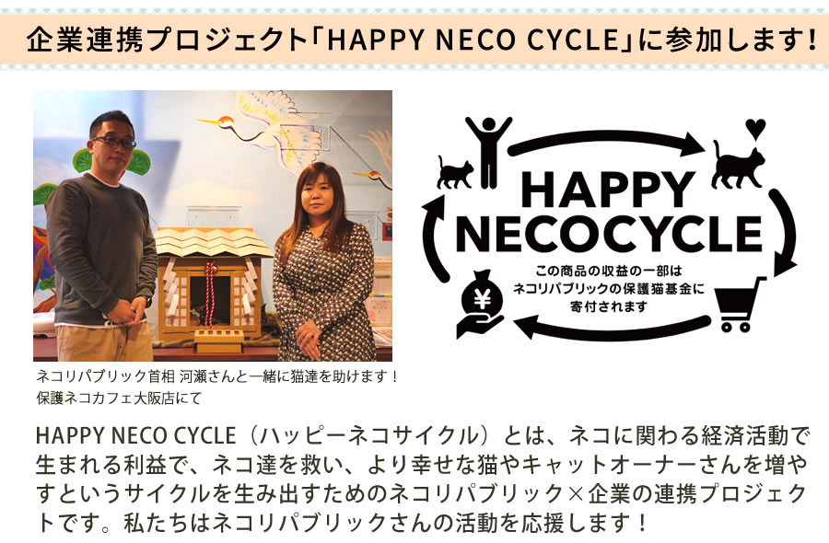

Slide 8
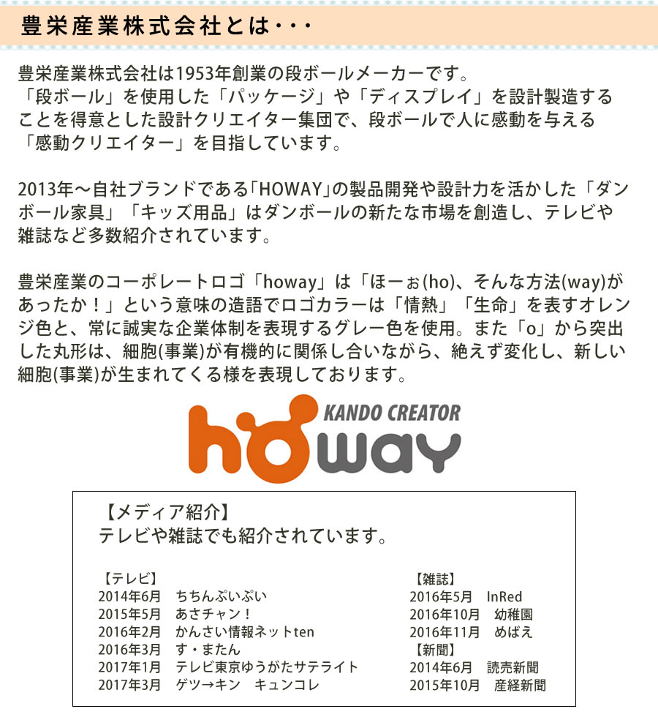

Slide 9
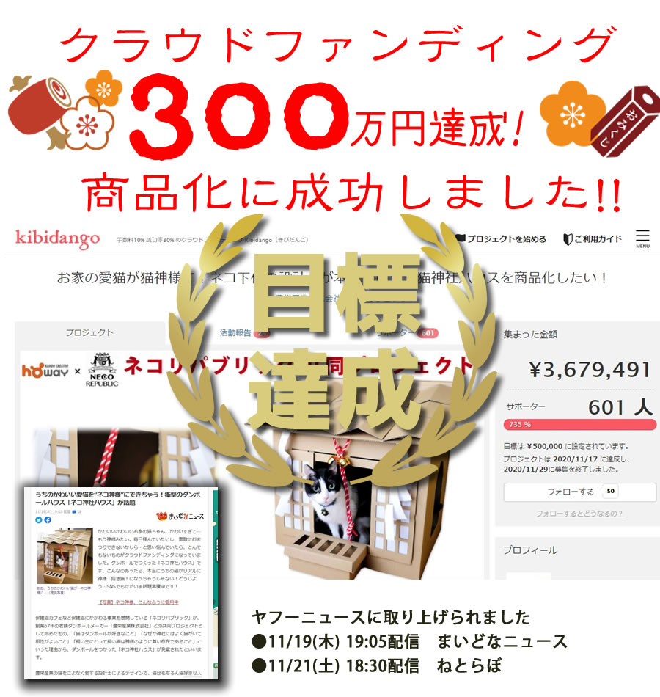
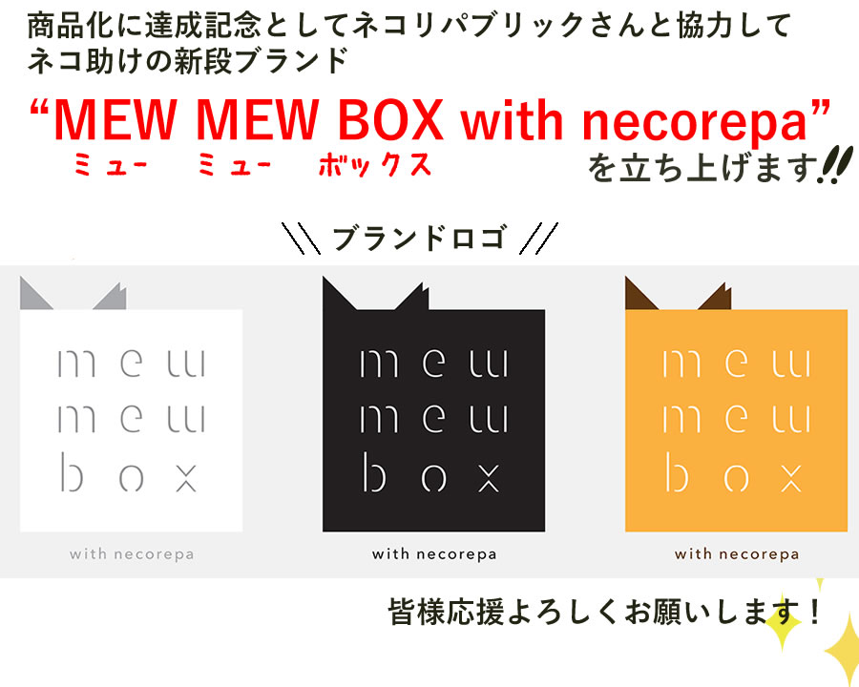

Slide 10
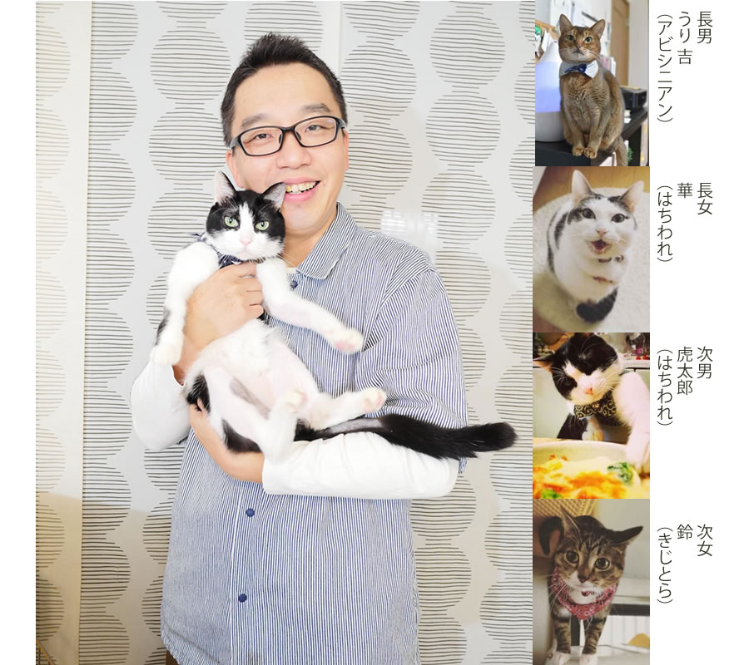
【ご挨拶】
こんにちは。 大阪のダンボール工場(豊栄産業株式会社）の木村と申します。
当社はダンボール製の家具や子供用玩具を企画、設計、製造している会社です。
私は企画部に所属しておりダンボールの紙器設計を担当しています。
企画部の業務の一環で新しいダンボール商品の開発があります。
ネコ好きの私は、ネコはダンボールが好き、なぜか神社によくネコがいて相性がいい、
愛ネコを家のネコ神様として毎日可愛いがりたい。と自分が欲しいアイテムを作りたくて今回、
クラウドファンディングを活用し、念願の「ネコ神社ハウス」を商品化することができました！
今後色々とシリーズ展開したいと思っていますので、ネコ好きの皆様に応援して頂ければすごく嬉しいです。
【我が家のネコちゃんの紹介】
長男：うり吉（アビシニアン）長女：華（はちわれ）次男：虎太郎（はちわれ）次女：鈴（きじとら）
うり吉が我が家にきてから、長男が誕生。華＆虎太郎が家にきてから、豊栄産業に入社がきまり楽しく仕事が
できています。
鈴が家にきてから、ネコ神社の販売OKがでました。
僕にとってネコは大切な家族であり、幸運の象徴。幸せを運ぶ「招きネコ」です。
そんなネコたちを本当に招きネコにしちゃおうと思い、ネコ神社を作成しました＼(^O^)／
あなたもお家で毎日、ネコちゃんにお参りしちゃいましょう！！

Slide 11
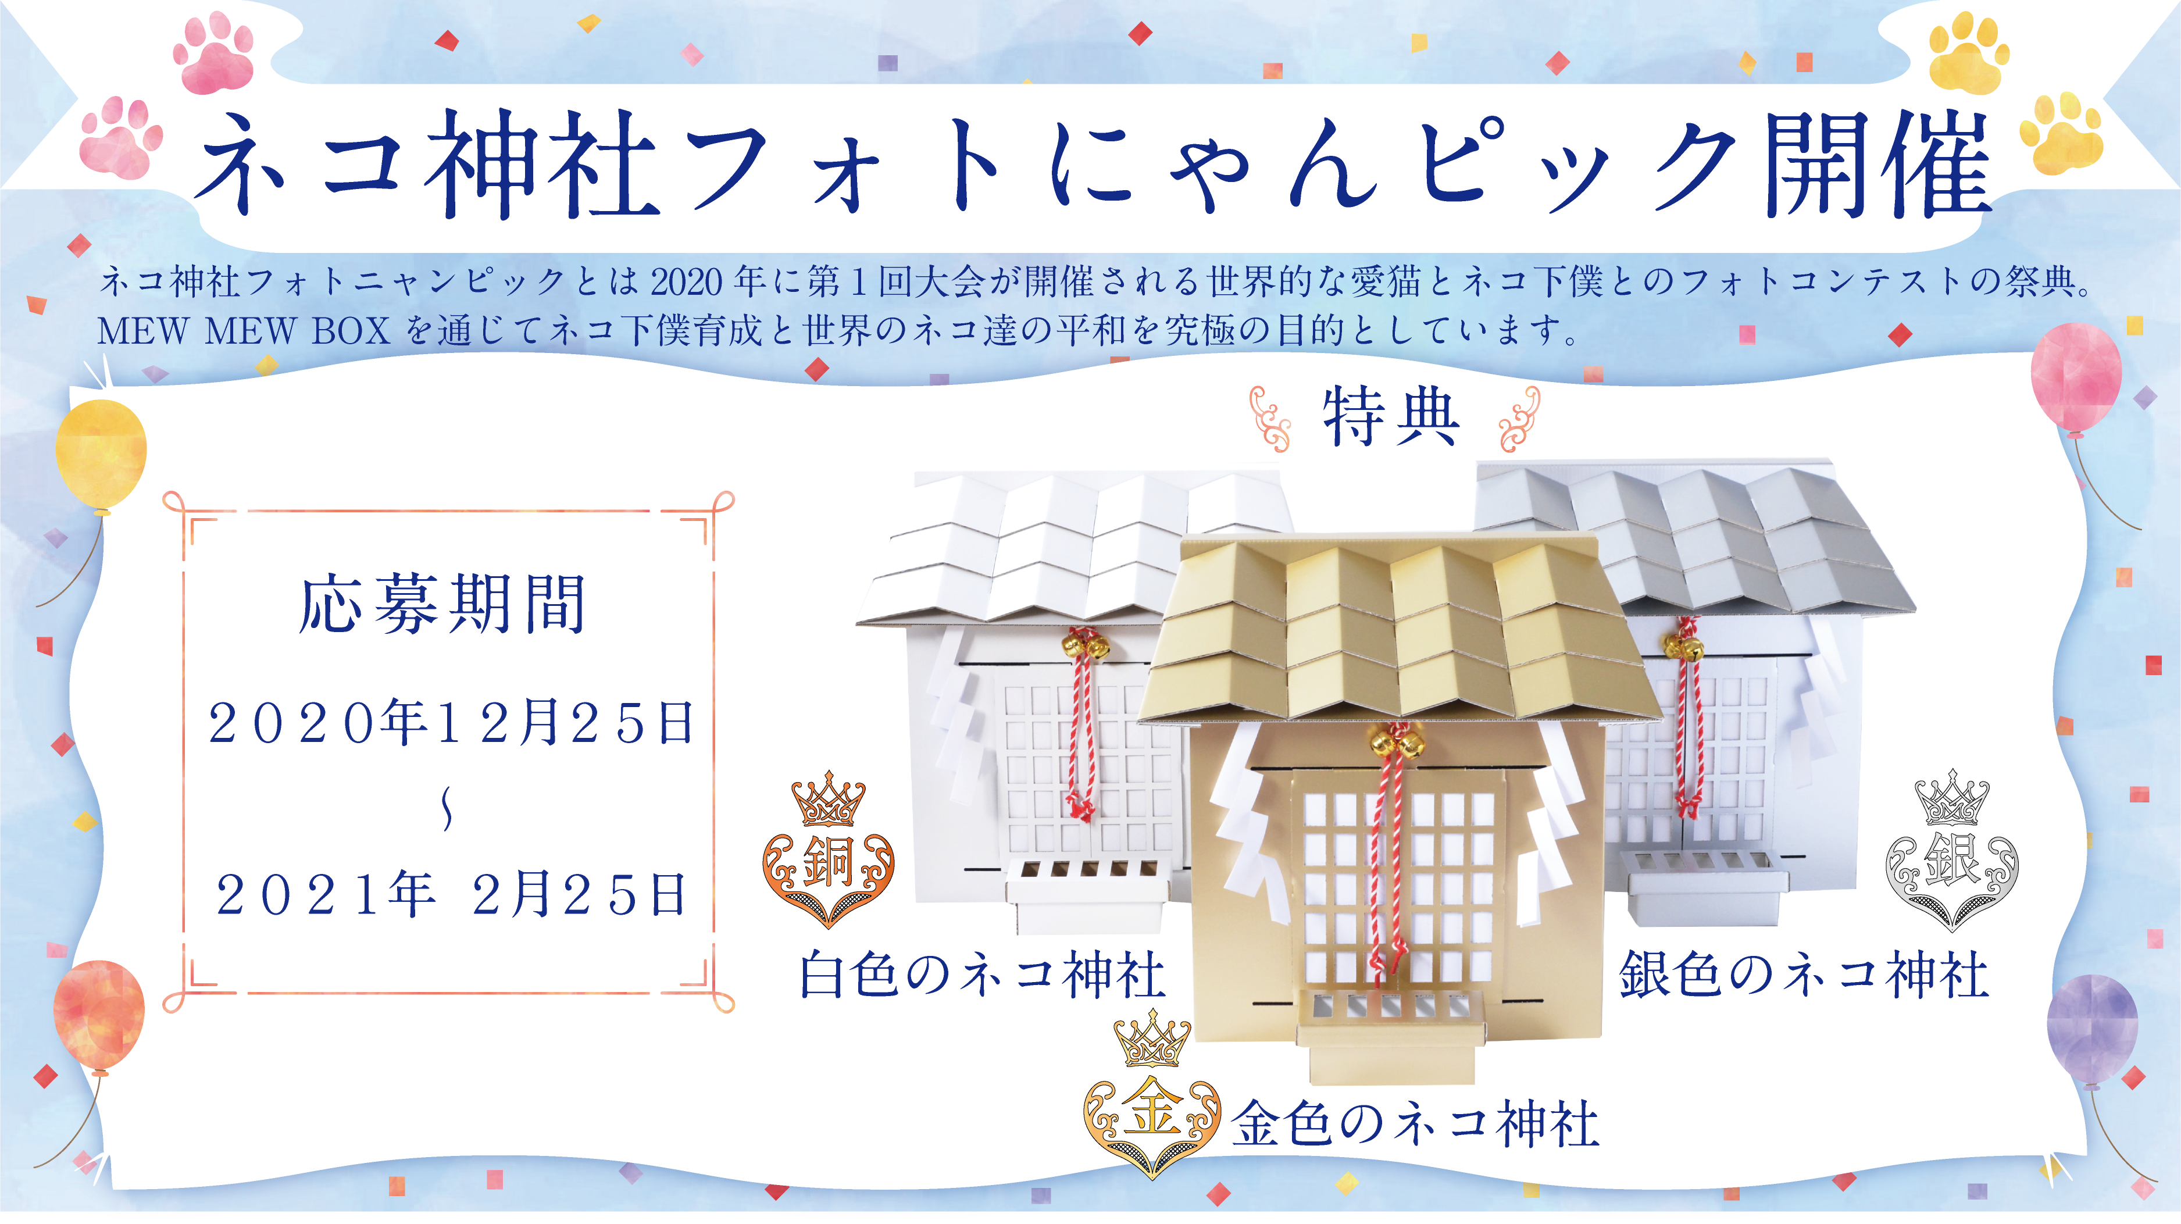
□■━━━━━━━━━━━━━━━━━━━━━━━━━■□
ネコ神社フォトニャンピック(フォトコンテスト)の開催
□■━━━━━━━━━━━━━━━━━━━━━━━━━■□
ネコ神社フォトニャンピックとは2021年に第1回大会が開催される世界的な愛猫と
ネコ下僕とのフォトコンテストの祭典。
MEW MEW BOXを通じてネコ下僕育成と世界のネコ達の平和
を究極の目的としています。
│* ┏━━━━━━━━━━━━━━━━━━━━━━━━━┓* │
＿人＿┃１位の方には金賞として金色のネコ神社を進呈します！┃＿人＿
Ｙ ┗━━━━━━━━━━━━━━━━━━━━━━━━━┛ Ｙ
│ │
皆様のネコ愛溢れる写真や動画をお待ちしております。
フォトニャンピックに参加されない方も、ネコ神社が広がっていけば
ネコ助けに繋がりますのでSNSで愛猫×ネコ神社の拡散をお願いします。
2021年にはオリンピックも開催されますので、
ネコ下僕パワーで一緒に日本を盛り上げていきましょう！

Slide 12
□∞∞─∞∞─∞∞─∞∞─∞∞─∞─∞∞─∞∞─∞∞─∞∞─∞∞─∞∞─∞∞─∞∞─∞∞─∞∞─∞∞□
【応募方法】
ハッシュタグ『#フォトニャンピック』をつけてツイッターorインスタグラムに写真か動画を投稿して下さい。
【応募条件】
①ツイッター投稿場合
「HOWAYねこ部(@HOWAY44360849）」と「保護猫カフェ ネコリパブリック岐阜店(@necorepublic)」をフォローして下さい。
②インスタグラム投稿場合
「howaynekobu」と「necorepublic_campaign」をフォローして下さい。
③フェイスブック投稿場合
「豊栄産業 ねこ部 @howayneko」と「Neco Republic（ネコリパブリック）@necorepublic」
※ネコ神社お買い上げの場合、「ネコ＋ネコ神社」の写真又は動画
※ネコ神社お買い上げでは無い場合、「ネコ＋神社(神社に関連するモノであればOK)」の写真又は動画
【特典】
・金賞：金色のネコ神社
・銀賞：銀色のネコ神社
・銅賞：白色のネコ神社
写真映えすること間違いなし！
他にはないスペシャルカラーのネコ神社を進呈致します！
※素材は段ボール
【応募期間】
２０２０年１２月２５日～２０２１年２月２５日
当選発表は、当社Webサイト及びツイッター、インスタグラムに掲載致します。
※投稿頂いた写真又は動画は、当店のホームページ及びその他の広告物に掲載させて頂くことをご了承の上ご応募下さい。
□∞∞─∞∞─∞∞─∞∞─∞∞─∞─∞∞─∞∞─∞∞─∞∞─∞∞─∞∞─∞∞─∞∞─∞∞─∞∞─∞∞□

Slide 13
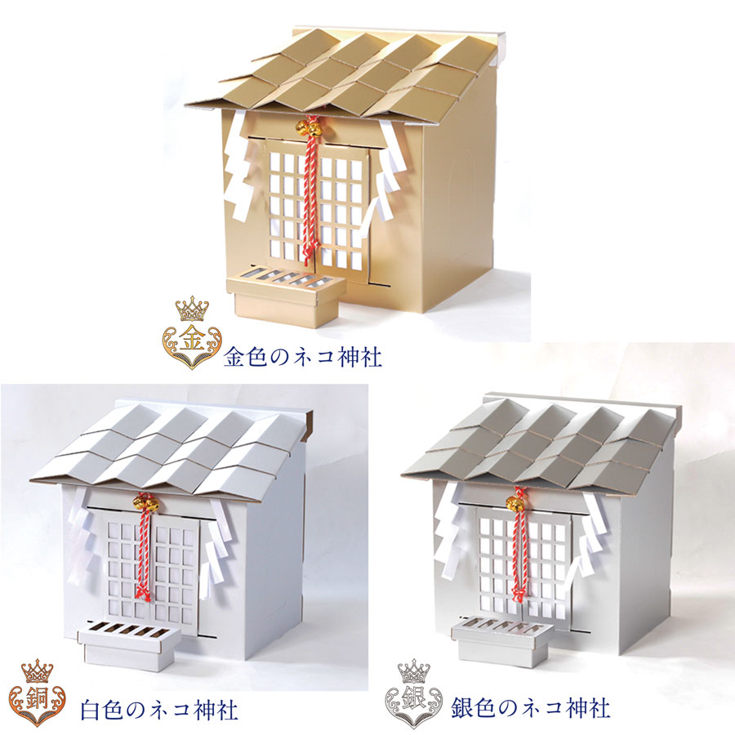
【特典】
※素材：段ボール

Slide 14
ネコ神社ハウス詳細
■商品特徴■
創業67年老舗のダンボールメーカー「豊栄産業株式会社」のネコをこよなく 愛する設計士が
本気でネコのためのダンボールハウス開発しました、その名も「ネコ神社ハウス」。
ネコの下僕にはたまらない、お家の愛ネコが猫神様や招き猫になり、毎日拝むことができます。
商品の収益の一部は、保護猫カフェを運営する「ネコリパブリック」 へ寄付されます。
ネコを愛する人々とともに、幸せなネコを増やしたいという想いでクラウドファン ディングに
商品化にチャレンジして成功しました。
ネコ神社ハウスを購入することがネコ助けにつながるプロジェクトです。
■素材■
段ボール ※日本製
■組み立て時間■
約30分
■サイズ■
【組み立て後】
W64×H58×D48cm
■注意事項■
※ネコ神社ハウス単品販売です。屏風、門松、爪研ぎ、ネコ及び衣装は付きません。
組み立ての際、手を切らないよう手袋をはめて下さい。モニターの発色の具合によって
実際のものと色が異なる場合があります。

